Slide 2
Сегодня мы с вами отправимся в магазин.
Какие умения мы должны проявить в магазине?
Что нужно хорошо уметь делать в магазине?

Slide 4
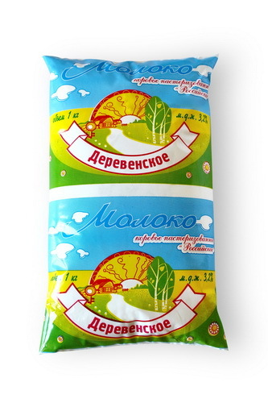
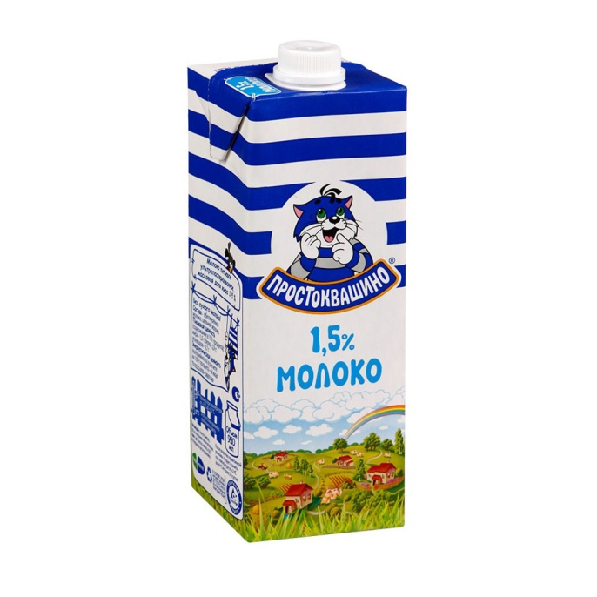
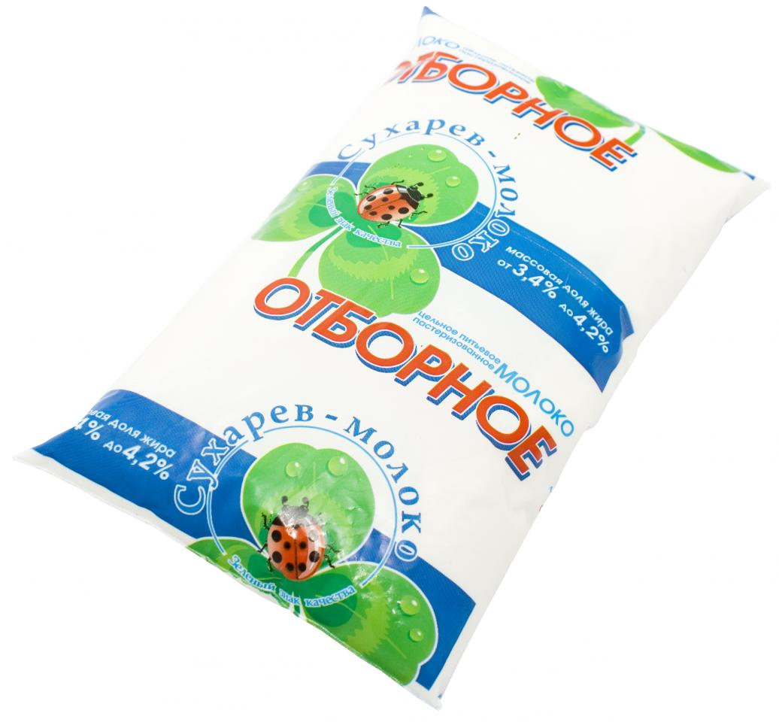
В какой магазин мы попали?

Slide 5
Молочный магазин
Можем мы купить молоко?

Slide 6
Молочный магазин
18 рублей
30 рублей
43 рубля
25 рублей
Какие разные пакеты молока можно купить
на 50 рублей?

Slide 7
Молочный магазин
18 рублей
30 рублей
43 рубля
25 рублей
Какие одинаковые пакеты молока можно купить на 50 рублей?

Slide 8
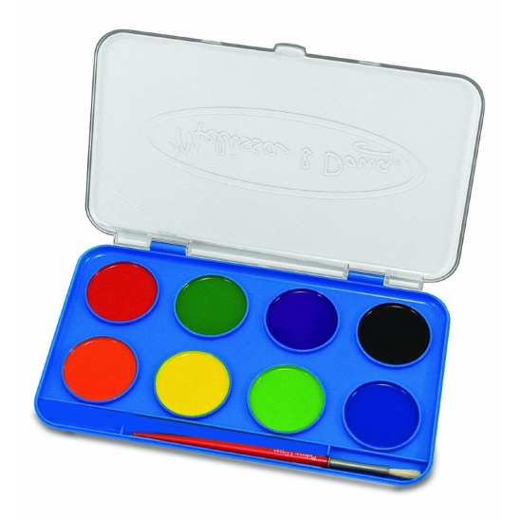
Магазин «Смешные цены»
Всё по 2 рубля.

Slide 9
Чему равна стоимость 3 карандашей?

Slide 10
Сколько заплатите за краски?

Slide 11
Сколько заплатите за альбомы?

Slide 12
Сколько заплатите за карандаши и краски вместе?

Slide 13
Как вы получали стоимость покупки?
Цену умножали на количество

